Slide 1
危機事象関係の資料
2023.８.23
第１回 国への働きかけに向けた副首都化を後押しする仕組みづくりに関する意見交換会
参考資料２
副首都推進局

Slide 2
第１回目の自由討論の参考資料として作成。
今後、議論を踏まえて充実させていくもの。

Slide 3
■ 資料の要約
〇 我が国においては、様々な自然災害のリスクを抱えており、首都・東京についても、首都直下地震や富士山噴火などによる大規模な被災が想定されている。
加えて、昨今の世界情勢の変化から、我が国の安全保障面でのリスクやエネルギー調達面での課題等も浮き彫りになってきている。
〇 こうしたなか、企業の中には、東京に本社を置きつつも、非常時におけるバックアップ機能を大阪など東京圏外に整備する動きが見られるほか、サプライチェーンの強化を図るなど、危機事象対応の観点からの多極化やネットワーク化が進みつつある。
〇 国においても、国土形成計画や国土強靭化基本計画等で、こうした取組の重要性を示しているところであるが、具体的な政府機能をはじめとする中枢管理機能も含めたバックアップ体制の多極化やネットワーク化は足踏みの状況。
⇒ こうした中、副首都化に向けた示唆として、どのようなことが考えられるか。

Slide 4
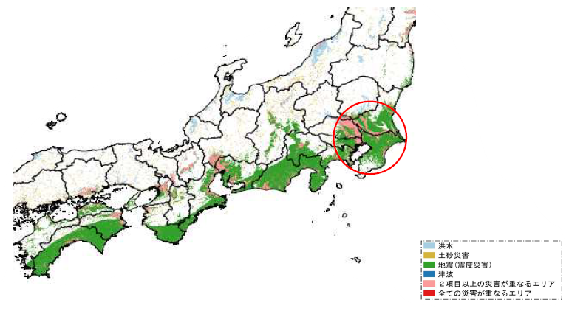
自然災害によるリスク
東京圏では地震によるリスクが想定されるほか、地震以外のリスクも重なるエリアが広く分布している。
■ 災害リスクエリアの重ね合わせ図
※一部地域は津波浸水想定のデータがないこと等から、その地域は含まれていない。
なお、洪水、土砂災害、地震（震度災害）、津波のいずれかの災害リスクエリアに含まれる地域を「災害リスクエリア」として集計している。
出典：企業等の東京一極集中に関する懇談会とりまとめ（参考資料）
洪水、土砂災害、津波：国土交通省「国土数値情報」、
地震：国立研究開発法人防災科学技術研究所「地震ハザードステーション（地震動予測地図データ）」より国土政策局作成

Slide 5
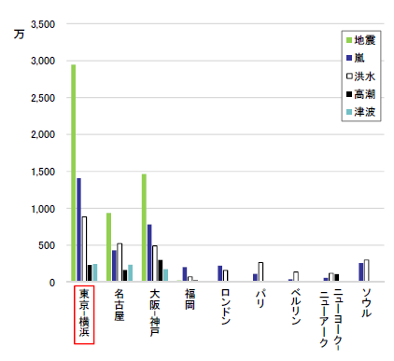
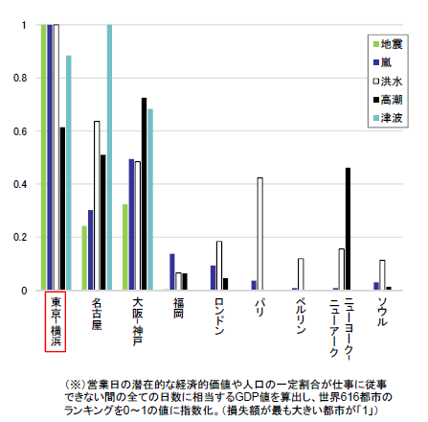
自然災害によるリスク
外資系保険会社の評価では、東京圏は人的・経済的な集積も相まって、地震・嵐や洪水などの自然災害により影響を受けるリスクが、国内外の主要な大都市と比べ極めて大きい。
■ 自然災害により影響を受ける可能性のある人数
■ 自然災害による労働損失日数指数（※）
出典：企業等の東京一極集中に関する懇談会とりまとめ（参考資料）
Swiss Re社CatNetデータwww.swissre.com/catnet
（最終閲覧：2020/8/24）を元に作成

Slide 6
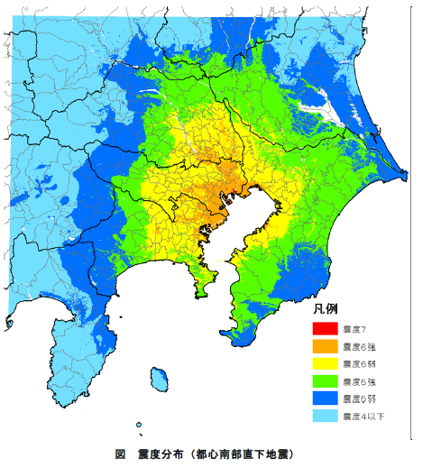
首都直下地震
首都直下地震は、今後30年以内に70％の確率で起こるとされており、
被害は１都９県におよび被害額は約95兆円、東日本大震災の約５倍と想定されている。
■首都直下地震
●経済的被害
・建物等の直接被害：約47兆円
・生産・サービス低下の被害：約48兆円 合計：約95兆円
●地震の揺れによる被害
・揺れによる全壊家屋：約175,000棟
建物倒壊による死者：最大 約11,000人
・揺れによる建物被害に伴う要救助者：最大 約72,000人
●市街地火災の多発と延焼
・焼失：最大 約412,000棟、建物倒壊等と合わせ最大 約610,000棟
・死者：最大 約16,000人、 建物倒壊等と合わせ最大 約23,000人
●インフラ・ライフライン等の被害
【電力】発生直後は都区部の約５割が停電。
供給能力が５割程度に落ち、１週間以上は不安定な状況。
【通信】固定電話・携帯電話とも、輻輳のため、９割の通信規制が１日以上継続。
メールは遅配が生じる可能性。
携帯基地局の非常用電源が切れると停波。
【上下水道】都区部で約５割が断水。約１割で下水道の使用ができない。
【交通】地下鉄は１週間、私鉄・在来線は１か月程度、運行停止する可能性。
主要路線の道路啓開には、少なくとも１～２日要し、その後、
緊急交通路として使用。都区部の一般道はがれきによる狭小、
放置車両等の発生で交通マヒが発生。
【港湾】非耐震岸壁では、多くの施設で機能が確保できなくなり、
復旧には数カ月を要す。
【燃料】油槽所・製油所において備蓄はあるものの、タンクローリーの確保、
深刻な渋滞により、非常用発電用の重油を含め、軽油、ガソリン、
灯油とも末端までの供給が困難となる。
出典：首都直下地震対策検討ワーキンググループ最終報告

Slide 7
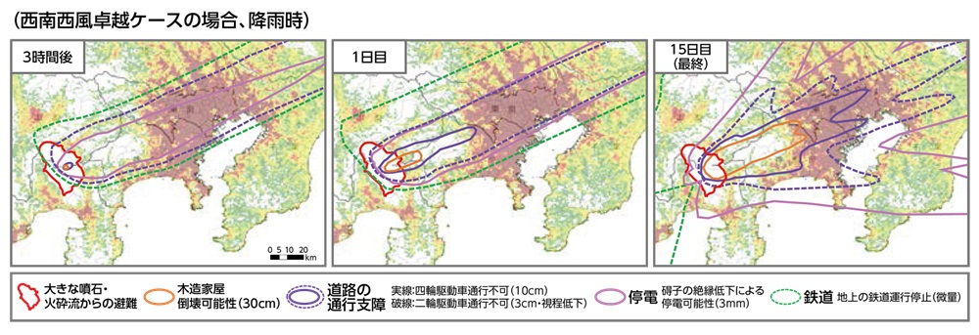
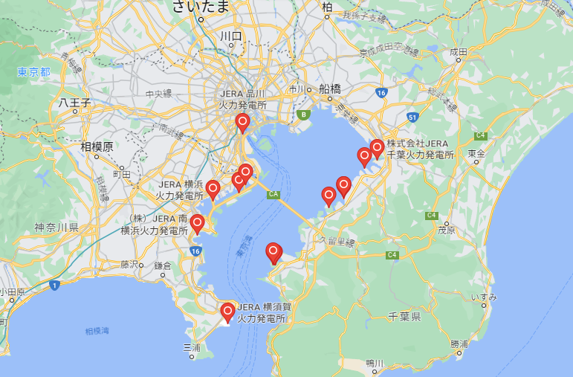
富士山噴火
富士山の大規模噴火時に広い範囲で降灰が発生すると、鉄道や車による移動が制限されるとともに、停電や断水が発生するなど、経済活動や生活への支障が広範囲・長期に及ぶとの被害想定。
■ 富士山噴火の影響
参考：内閣府防災情報のページ
「大規模噴火時の広域降灰対策について―首都圏における降灰の影響と対策― ～富士山噴火をモデルケースに～（報告）」
（参考）東京湾岸の火力発電所
●降灰による主な影響
【鉄道】微量の降灰で地上路線の運行が停止。停電エリアでは地上、地下路線ともに運行が停止。
【道路】視界低下による安全通行困難、道路上の火山灰や交通量増等による速度低下や渋滞。
【人の移動】鉄道の運行停止と道路の渋滞による一時滞留者の発生、帰宅・出勤等の移動困難。
移動手段が徒歩に制限。
【電力】降雨時に堆積する火山灰が3mm以上で碍子の絶縁低下による停電。
数cm以上で火力発電所の発電量の低下。
電力供給量の低下が著しく、必要な供給力が確保しきれない場合停電に至る。
【通信】利用者増による輻輳。基地局等の通信アンテナへ火山灰が付着すると通信阻害。
【上水道】原水の水質が悪化し、浄水施設の処理能力を超えることで、水道水が飲用不適または断水。
停電エリアでは浄水場及び配水施設等が運転停止し、断水。
【下水道】降雨時、下水管路（雨水）の閉塞により、閉塞上流から雨水があふれる。
停電エリアで下水道の使用制限。

Slide 8
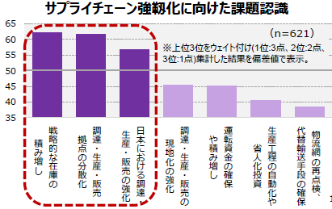
世界情勢の変化によるリスク
地震をはじめとする大規模災害はもとより、近年、ロシアによるウクライナ侵攻、東アジアにおける地政学的リスクの高まりなど、世界情勢が大きく変化しており、世界から信頼を得て投資や交流の加速を図る上で、安定的なサプライチェーンの確保といった幅広い観点からのリスク回避が重視されるようになっている。
■ サプライチェーン強靱化に向けた課題認識
出典：経済産業省「通商白書2023（概要版）」
（資料）ノムラ・リサーチ・インスティテュート・シンガポール「現下の世界経済情勢を踏まえた我が国企業の海外展開の実態
及び課題把握に関する調査研究」
※ エネルギーの観点については、「参考資料１ 経済に関する資料」11ページを参照

Slide 9
民間企業のバックアップに関する取組事例
民間企業では、大阪など東京圏外におけるバックアップ機能の整備が進みつつある。
民間企業名 | 取組事例
株式会社 日本取引所グループ | 2022年４月１日に大阪本社を設置。首都圏広域災害時においては、グループ全体の運営を統括する機能を有している。
モルガン・スタンレーＭＵＦＧ証券 | 東京に本社を置くが、2023年５月に大阪市にオフィスを構えた。大阪は事業継続計画（ＢＣＰ）の拠点で、平時は東京での取引の決済や清算を行うが、大規模災害時などにバックアップの役割を果たす。
ＡＩＧジャパン・ホールディングス株式会社 | 日本での事業展開の強化にあわせて、グループとしての日本法人本社機能を含む東京に次ぐ第二の拠点オフィスを大阪に設置し、災害時の事業継続の体制を強化。
コスモエネルギーホールディングス株式会社 | 大規模災害時に本社機能の喪失等の際にはコスモ石油㈱堺製油所及びコスモ石油マーケティング㈱関西支店に臨時危機対策本部を立ち上げ、石油製品の供給に関する本社権限を委譲。 大阪に拠点がないコスモエネルギーホールディングス㈱のシステム管理・広報機能は堺製油所に移管。
出典：各社のホームページや新聞記事、副首都推進局によるヒアリングをもとに作成

Slide 10
指定公共機関のバックアップに関する取組事例
指定公共機関※の一部では、大阪でのバックアップ体制が構築されている。
※指定公共機関
指定公共機関とは、災害対策基本法第２条第５号に基づき、公共的機関及び公益的事業を営む法人のうち、防災行政上重要な役割を
有するものとして内閣総理大臣が指定している機関
指定公共機関名 | 取組事例
日本銀行 | 様々な脅威に対し、本店（東京都中央区）、システムセンター（東京都府中市）、役職員といったそれぞれの経営資源が機能不全になったケースに応じて場合分けをし、大阪に所在するシステム・バックアップセンター、本店の代替業務拠点、大阪支店、業務継続要員などを活用することにより、業務継続を図る体制を構築。
日本放送協会（ＮＨＫ) | 大規模災害の発生時でも確実に放送・サービスを届け、視聴者・国民の安全・安心を支えるため、東京の放送センターの代替機能として大阪放送局 の設備や体制を強化。 東京の放送センターから放送が出せなくなった場合は、大阪放送局が東京に代わって全国への放送を維持。 緊急時の放送対応の強化のため平時より大阪放送局 より全国番組を放送し、緊急事態に備えた訓練も継続して実施。
出典：各社のホームページや副首都推進局によるヒアリングをもとに作成

Slide 11
政府のバックアップに関する取組事例
国の各省庁の業務継続計画をみても、大阪でのバックアップ体制が想定されているのは、一部の省庁にとどまっている。
省庁名 | 取組事例
気象庁 | 大阪管区気象台が全国の主要な気象業務を継続する。
厚生労働省 | 首都機能が維持できない場合を想定し、近畿厚生局及び大阪労働局を代替庁舎に定める。
経済産業省 | 本省職員のみによる業務遂行が困難な場合、近畿経済産業局及び中部近畿産業保安監督部近畿支部が、初動対応の一部（被害情報の収集・整理等）の業務を代行する。
外務省 | 領事関係業務、外国公館支援業務等、一部業務を大阪分室で実施することを検討。
公正取引委員会 | 本局に災害対策本部を設置できない場合、近畿中国四国事務所（大阪府内）に置く。
出典：各省庁の業務継続計画をもとに作成

Slide 12
参考資料

Slide 13
国土強靭化基本計画、国土形成計画（全国計画）、関西広域地方計画
令和５年７月28日に閣議決定された「国土強靭化基本計画」 、「国土形成計画（全国計画）」では、東京に集中する中枢管理機能のバックアップ体制の必要性について一定記載されている。
「国土形成計画（全国計画）」の改定を踏まえ、今後、「関西広域地方計画」の改定作業が進められる。
■国土強靭化基本計画
国土強靭化基本法第10条に基づく計画で、国土強靭化に係る国の他の計画等の指針となるもの。
⇒関係各府省が毎年、国土強靱化関係予算を要求する上で、その基本となる計画
○バックアップに関する記述
（「自律・分散・協調」型社会の促進）
（略）とりわけ、災害対応や復旧復興で重要な役割を担う中央政府の諸機能については災害直後においても適切に維持・確保できるよう「政府業務継続計画（首都直下地震対策）（平成26年３月28日閣議決定）」に基づき取り組むとともに、東京に集中する人口及び諸機能の分散や政府機能を始めとする中枢管理機能のバックアップ体制の整備等を進めることが重要である。
（人員の避難・物資輸送の強化・複数経路の確保、防災拠点の整備）
（略）広域的な機能の分散と連結強化の観点から、（略）、その一環として、リニア中央新幹線等の高速交通ネットワークにより三大都市圏を結ぶ「日本中央回廊」の形成により、人流・物流の多重性を確保し、東京に集中する中枢管理機能のバックアップ体制の強化を図る。

Slide 14
■国土形成計画（全国計画）
国土形成計画法に基づく、国土の利用、整備及び保全（「国土の形成」）を推進するための総合的かつ基本的な計画。
○バックアップに関する記述
（ダブルネットワークによるリダンダンシーの確保）
（略）リニア中央新幹線を始めとする高速交通ネットワークの強化により、人流・物流が多重的に確保されることは、東京圏と名古屋圏・大阪圏相互の更なる機能補完・連携の強化とも相まって、東京に集中する中枢管理機能のバックアップ体制の強化にも寄与する。
（中枢管理機能等のバックアップ等）
（略）東京に集中する人口及び諸機能の分散、政府機能を始めとする中枢管理機能のバックアップ体制の整備等を進める。このうち、政府機能については、政府業務継続計画（首都直下地震対策）に基づき、行政中枢機能の全部又は一部を維持することが困難となった場合における当該行政中枢機能の一時的な代替に関する事項203について更に検討を深める。
203 政府業務継続計画（首都直下地震対策）において、総理大臣官邸及び中央省庁の庁舎が壊滅的な被害を受け、首都中枢機能が著しく低下
する事態は想定しがたいものの、被害想定を上回る事態も想定し、緊急災害対策本部の設置場所とされている内閣府、防衛省又は立川広
域防災基地以外の代替拠点への移転に関し、各府省等の地方支分部局が集積する都市等代替拠点と成り得る地域を対象に検討を行うこと
とされている。なお、総理大臣官邸の機能が回復した場合には、緊急災害対策本部の設置場所を速やかに総理大臣官邸に戻すこととされ
ている。
■関西広域地方計画
国土形成計画法に基づき、近畿圏（滋賀県、京都府、大阪府、兵庫県、奈良県、和歌山県）を対象に作成する概ね10か年間の計画。
○「関西広域地方計画骨子【基本的な考え方】令和５年７月」におけるバックアップに関する記述
第２部 関西の将来像とその目標・戦略
第２節 安全・安心な圏域づくり
１ 巨大災害リスクに対して持続可能な国土・社会を目指す関西 ～災害に屈しない強靱な関西～
（圏域の将来像）
・首都圏の有する諸機能のバックアップを担い得る圏域
（その実現に向けた目標・戦略）
・官民による平時からの首都圏とのデュアルオペレーション体制の構築の促進

Slide 15
政府業務継続計画
国において、「政府業務継続計画（首都直下地震対策）」は、首都直下地震を対象として作成されており、その他の大規模災害等に対する想定はされていない。また、代替拠点の想定は東京圏内にとどまっており、東京圏外での検討は進んでいない。
■政府業務継続計画（首都直下地震対策）平成26年３月28日閣議決定
【目的】
政府業務継続計画（首都直下地震対策）は、首都直下地震発生時における
●政府として業務を円滑に継続するための対応方針
●これに必要な執行体制、執務環境等を定めることにより、
①首都中枢機能を維持し、
②国民生活及び国民経済に及ぼす影響を最小化すること
を目的とする。
【代替拠点への移転】
総理大臣官邸が使用できない場合、
①内閣府（中央合同庁舎第８号館）
②防衛省
③立川広域防災基地 の順序に従い移転し、体制を整備。
【中央省庁の業務継続計画との関係】
中央省庁は、政府業務継続計画に基づき、自らの業務継続計画を作成。東京都心部以外の代替庁舎は、
立川広域防災基地周辺を基本に検討する。
※今後の検討課題
更なる過酷事象を踏まえた東京圏外における官邸及び中央省庁の代替拠点のあり方について、各府省等の地方支分部局が集積する都市（札幌市、仙台市、名古屋市、大阪市、広島市、福岡市等）等代替拠点となりえる地域を対象に、既存施設活用等を念頭に置き検討

Slide 16
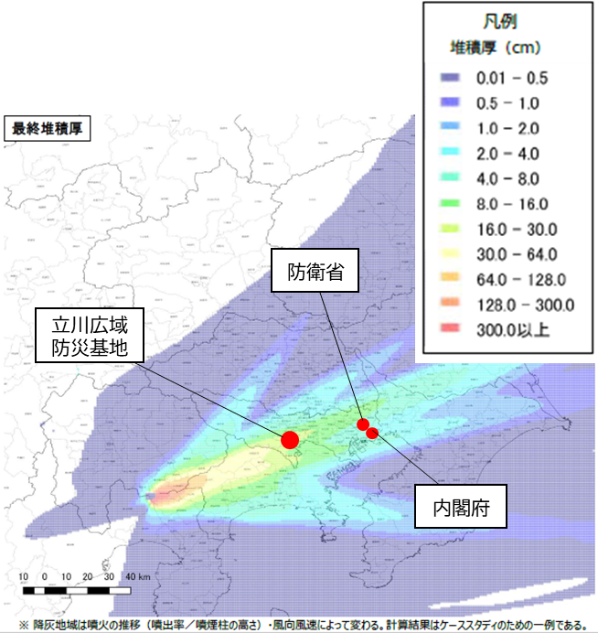
中央省庁業務継続ガイドライン
令和４年４月、内閣府（防災担当）が策定した「中央省庁業務継続ガイドライン第３版（首都直下地震対策）」では、富士山噴火が発生した場合は、霞が関地区だけでなく立川広域防災基地及びその周辺の施設は代替庁舎として機能しない可能性が高いとされている。
■中央省庁業務継続ガイドライン第３版(首都直下地震対策)
令和４年４月 内閣府（防災担当）
■富士山噴火の
降灰シミュレーション
（西南西風卓越）
【目的】
首都直下地震発生時においても首都中枢機能が維持できるようにするため、政府全体の業務継続計画を有効に策定・運用し、改善していくための手引書であり、各府省等の幹部職員や業務継続の主務課だけではなく、各部署の非常時優先業務に従事する職員をはじめとするすべての職員の参考となるものとして作成。
〈参考〉首都直下地震対策として策定された業務継続計画で対応できない発生事象の事例
○ 火山災害による影響
例えば富士山が噴火し、降灰により霞が関地区が影響を受けるような場合、東京都西部はそれと同等以上の影響を受けるため、立川広域防災基地及びその周辺の施設は代替庁舎として機能しない可能性が高く、地震対策の業務継続計画では事態に対応できない。代替庁舎以外にも、交通、通信、電力、上下水道等の各種インフラが広域に渡って被害を受けるほか、建物被害や健康被害も想定され、業務資源への影響が多岐に渡ることが懸念される。
出典：内閣府防災情報のページ
「大規模噴火時の広域降灰対策について
―首都圏における降灰の影響と対策―
～富士山噴火をモデルケースに～（報告）」
【別添資料１】降灰シミュレーションのパラメータと計算結果

Slide 17
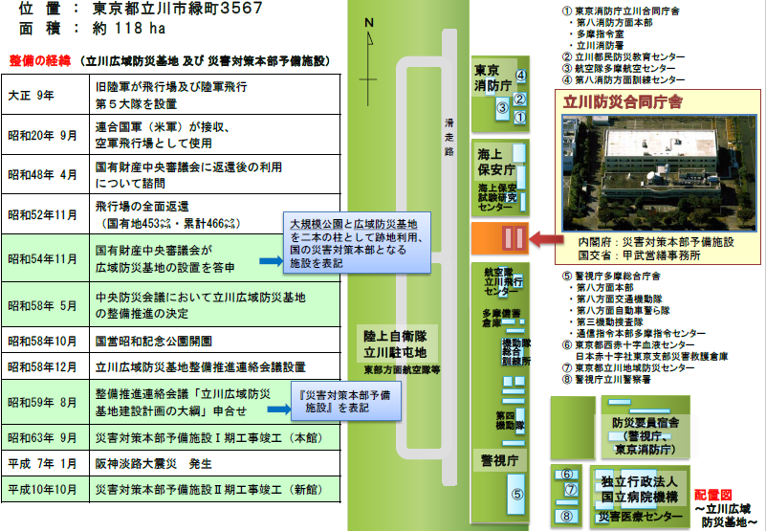
立川広域防災基地の概要
代替拠点とされている「立川広域防災基地」には、常勤の職員はおらず、大規模災害が発生した場合は、24時間体制で配備されている警備員が施設を点検し、さらに３名の警備員が参集し、施設点検・本部の立ち上げを準備。
出典：内閣府HP「立川広域防災基地及び災害対策本部予備施設（概要）」

Slide 18
出典：内閣府HP「立川広域防災基地及び災害対策本部予備施設（概要）」

Slide 19
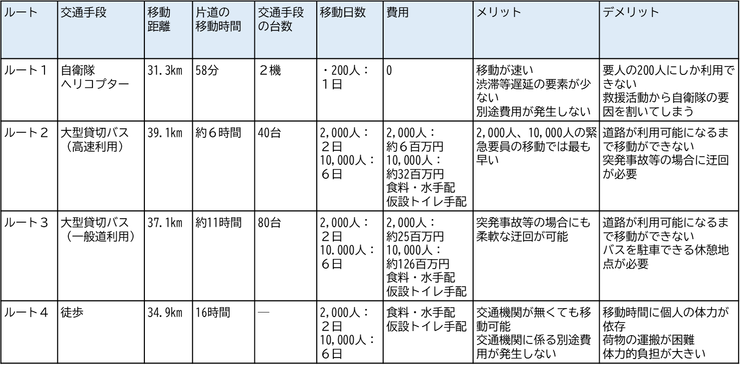
立川広域防災基地への移動
平成25年に行われた内閣府による「政府中枢機能の代替拠点に係る基礎的調査」において、ヘリコプターは要人の移動にしか利用できず、職員はバスや徒歩での移動が想定されている。
出典：内閣府「政府中枢機能の代替拠点に係る基礎的調査（平成25年3月）」

